Slide 1

Objetivos:
• Explicar cómo funciona la estructura condicional IF / ELSE IF / ELSE en Robot Framework y en qué contextos se aplica.
• Describir las diferencias sintácticas entre el bloque IF nativo de RF y el enfoque heredado conRun Keyword If.
• Interpretar el flujo de ejecución de un test case o keyword que contiene ramas condicionales con múltiples condiciones.
• Las condiciones se evalúan como expresiones Python, lo que permite usar operadores de comparación (==,!=,>,<) y lógicos (and,or,not).
Capítulo 3
Control de Flujo y Validaciones
Notes:
Module 3 introduction

Slide 2
3.1: IF / ELSE IF / ELSE:
Ejecución Condicional en
Keywords y Test Cases
• Introducción
Rara vez todos los escenarios de prueba son iguales. El bloque
IF / ELSE IF / ELSE te permite ejecutar keywords distintas
según una condición.
Notes:
Lesson 1 of Module 3

Slide 3
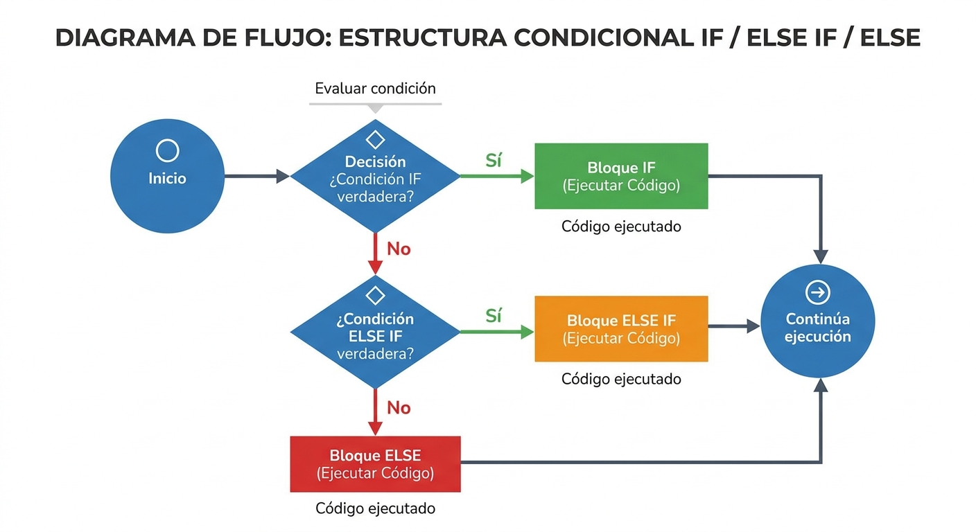
¿Qué es un Bloque Condicional en RF?
▸ Permite ejecutar keywords solo si una condición es verdadera.
▸ Evalúa expresiones booleanas en orden: IF → ELSE IF → ELSE.
▸ Reacciona al estado real del sistema bajo prueba.
▸ Disponible de forma nativa desde Robot Framework 4.0.
Notes:
Un bloque condicional en Robot Framework permite que ciertas keywords se ejecuten solo si una condición es verdadera. La estructura básica sigue este esquema lógico:
1. Se evalúa una expresión booleana.
2. Si la expresión es True, se ejecuta el bloque IF.
3. Si no, se evalúan las condiciones ELSE IF en orden.
4. Si ninguna condición se cumple, se ejecuta el bloque ELSE (si existe).
Este mecanismo es fundamental para escribir suites robustas que reaccionen al estado real del sistema bajo prueba, en lugar de asumir siempre el camino feliz.
Analogía: Imagina un semáforo inteligente: si el sensor detecta tráfico denso, abre el carril durante 60 segundos; si detecta tráfico moderado, 30 segundos; de lo contrario, 15 segundos. El bloque IF / ELSE IF / ELSE en RF funciona exactamente igual: evalúa condiciones en orden y ejecuta la acción correspondiente.

Slide 4
Sintaxis Nativa del Bloque IF (RF 4.0+)
# Sintaxis básica del bloque IF nativo (RF 4.0+)
IF ${condicion}
Log La condición es verdadera
END
# Bloque IF con ELSE IF y ELSE
IF '${estado}' == 'activo'
Log El usuario está activo
ELSE IF '${estado}' == 'suspendido'
Log El usuario está suspendido
ELSE
Log Estado desconocido: ${estado}
END
Notes:
La sintaxis del bloque IF nativo requiere que el cuerpo esté indentado con cuatro espacios o un tabulador, y que el bloque cierre con la palabra reservada END. Las condiciones se escriben como expresiones Python evaluadas en tiempo de ejecución.
Para agregar ramas alternativas se usa ELSE IF y ELSE dentro del mismo bloque.

Slide 5
3.2: FOR / WHILE: Iteración
sobre Listas, Rangos y
Condiciones
• Introducción
Cuando trabajas con varios datos a la vez (una lista de
clientes, de consumos, de endpoints), FOR te permite repetir
una verificación para cada uno sin duplicar código.
Notes:
Lesson 2 of Module 3

Slide 6
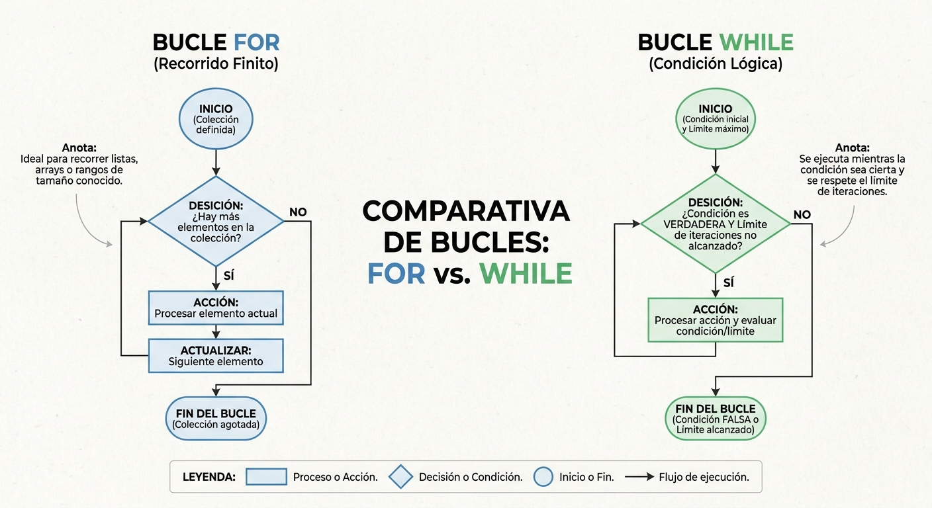
Estructura General de los Bucles
▸ FOR itera sobre listas, rangos o pares clave-valor.
▸ WHILE repite mientras una condición sea verdadera.
▸ Ambos admiten BREAK y CONTINUE para control fino.
▸ Los bucles pueden anidarse; minimizar la profundidad.
Notes:
El bucleFORes ideal cuando conocemos de antemano el conjunto de elementos que queremos recorrer: una lista de valores, un rango numérico o una colección de pares clave-valor. El bucleWHILE, por su parte, resulta más útil cuando la condición de parada depende de algo que ocurre durante la ejecución, como esperar a que un servicio esté disponible o repetir un intento hasta obtener un resultado exitoso.

Slide 7
FOR: IN, IN RANGE e IN ENUMERATE
*** Test Cases ***
Iterar Lista
@{usuarios} Create List ana luis pedro
FOR ${usuario} IN @{usuarios}
Log Procesando: ${usuario}
END
Iterar Rango Con Paso
FOR ${n} IN RANGE 0 10 2
Log Valor par: ${n}
END
Iterar Con Indice
@{frutas} Create List manzana pera uva
FOR ${i} ${fruta} IN ENUMERATE @{frutas} start=1
Log ${i}. ${fruta}
END
Notes:
La variable de iteración${usuario}toma el valor de cada elemento en cada vuelta.IN RANGEacepta hasta tres argumentos:start,stopystep(paso), con la misma semántica querange()en Python.
IN ENUMERATE devuelve el índice y el valor en cada iteración. El argumentostart=1permite comenzar el conteo desde 1 en lugar de 0.

Slide 8
3.3: Asserts y Fallas
Controladas: Should Be, Run
Keyword And Expect Error
• Introducción
Validar que el sistema falla CORRECTAMENTE es tan importante
como validar que funciona. Run Keyword And Expect Error
confirma que un error esperado ocurre, sin fallar el test.
Notes:
Lesson 1 of Module 3

Slide 9
Detalles Técnicos de las Aserciones
Should Be
▸ Pertenecen a la biblioteca BuiltIn: se cargan automáticamente sin importación adicional.
▸ El argumento msg= personaliza el mensaje de error visible en reportes y pipelines CI/CD.
▸ Should Be Equal hace comparación estricta de tipo y valor: 5 ≠ "5".
▸ Should Be Equal As Strings y As Numbers normalizan el tipo antes de comparar.
▸ Should Be True acepta cualquier expresión Python válida para condiciones compuestas.
▸ Una aserción fallida detiene el test case inmediatamente para evitar pasos sobre estado inválido.
Notes:
Cada keyword acepta un argumento opcionalmsg=que permite personalizar el mensaje de error mostrado en el reporte cuando la aserción falla. Esto es especialmente útil en entornos de CI/CD donde el equipo necesita entender la causa del fallo sin revisar el log completo.Should Be Equalrealiza una comparación estricta de tipo y valor por defecto. Si se compara el entero5con la cadena"5", la aserción fallará. Para evitar esto, se usaShould Be Equal As StringsoShould Be Equal As Numbers, que normalizan el tipo antes de comparar.Should Be Trueacepta cualquier expresión válida en Python, lo que la convierte en una aserción muy flexible para condiciones compuestas.

Slide 10
Run Keyword And Expect Error:
Concepto
▸ Run Keyword And Expect Error pertenece a BuiltIn e invierte la lógica habitual.
▸ Espera que la keyword interna falle; si falla con el mensaje esperado, el test pasa.
▸ Si la keyword interna tiene éxito (no lanza error), el test falla.
▸ Fundamental para probar comportamientos de rechazo y validaciones de error.
▸ Cubre: validaciones de formulario, excepciones de negocio, errores de API.
▸ El valor de retorno es el mensaje de error real, útil para inspecciones adicionales.
Notes:
Run Keyword And Expect Errores una keyword de la biblioteca BuiltIn que invierte la lógica habitual: espera que la keyword que recibe como argumento falle, y si efectivamente falla con el mensaje esperado, el test se considera exitoso. Si la keyword interna tiene éxito (no lanza error), el test falla.
Este mecanismo es fundamental para probar comportamientos de rechazo: validaciones de formulario, excepciones de negocio, respuestas de error de API o cualquier escenario donde el sistema correcto es aquel que detecta y reporta un problema.

Slide 11
Run Keyword And Expect Error:
Patrones de Error
▸ Firma: ${msg}= Run Keyword And Expect Error patrón Keyword args.
▸ Primer argumento: patrón del mensaje de error esperado.
▸ Texto exacto: el patrón debe coincidir completamente con el error real.
▸ Comodines glob (*): por defecto, *no permitido* acepta cualquier prefijo/sufijo.
▸ Prefijo REGEXP:: permite usar expresiones regulares para patrones complejos.
▸ Si el patrón no coincide con el error real, la keyword también falla.
Notes:
La firma de la keyword es:${mensaje_error}= Run Keyword And Expect Error patrón_de_error Keyword A Ejecutar arg1 arg2El primer argumento es el patrón del mensaje de error esperado. Acepta texto exacto o comodines con*(globbing). El valor de retorno es el mensaje de error real capturado, útil para inspecciones adicionales. Si el patrón no coincide con el error real, la keyword también falla, lo que obliga a ser preciso sobre qué error se espera.
Para patrones más complejos se puede usar el prefijoREGEXP:seguido de una expresión regular, oGLOB:para comodines explícitos.

Slide 12
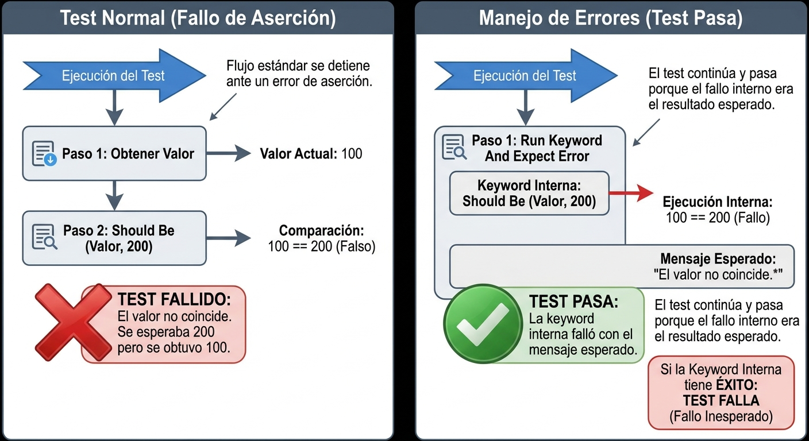
Fallas Controladas vs. No Controladas
▸ Falla no controlada: detiene el test inesperadamente → FAIL.
▸ Falla controlada: capturada con Run Keyword And Expect Error → PASS.
▸ El error esperado forma parte del diseño intencional de la prueba.
▸ Sin captura, los escenarios de rechazo quedan sin cobertura real.
Notes:
Run Keyword And Expect Errorinvierte la lógica: el test pasa cuando la keyword interna falla con el mensaje esperado, lo que permite cubrir escenarios de rechazo y validación de errores. Una falla no capturada detiene el test case; una falla controlada conRun Keyword And Expect Errores parte del diseño intencional de la prueba.

Slide 13
3.4: Continue On Failure, Run
Keyword And Continue On
Failure y Recuperación
• Introducción
Por defecto, Robot Framework detiene un test en el primer
fallo (fail fast). Run Keyword And Continue On Failure te
deja ver TODOS los errores de un test, no solo el primero.
Notes:
Lesson 2 of Module 3

Slide 14
Comportamiento Predeterminado: Fail Fast
▸ Robot Framework sigue un modelo de fail fast: detiene el caso al primer fallo.
▸ Cuando una keyword lanza excepción, el caso se marca como FAIL inmediatamente.
▸ Las keywords siguientes dentro del caso no se ejecutan.
▸ En escenarios complejos, esto impide recopilar evidencias completas.
▸ Ej: validar 10 campos de API — un fallo en el 2do oculta los 8 restantes.
▸ Esto obliga a ejecutar la suite varias veces para descubrir todos los defectos.
▸ El modo Continue On Failure resuelve este problema permitiendo continuar.
Notes:
Por defecto, Robot Framework sigue un modelo defallo rápido(fail fast): en el momento en que una keyword lanza una excepción, el caso de prueba se marca comoFAILy las keywords siguientes dentro de ese caso no se ejecutan. Este comportamiento es correcto en muchos contextos, pero resulta limitante cuando el objetivo es recopilar el mayor número posible de evidencias en una sola ejecución.
Imagina que debes verificar diez campos de respuesta en una API. Si el segundo campo falla y la prueba se detiene, nunca sabrás si los ocho campos restantes también presentan problemas. Esto obliga a ejecutar la suite varias veces para descubrir todos los defectos, alargando innecesariamente el ciclo de retroalimentación.

Slide 15
Continue On Failure: Ejemplo Básico
*** Test Cases ***
# Sin Continue On Failure: un fallo detiene todo
Validar Campos De Respuesta API
Should Be Equal As Strings ${status_code} 200
Should Contain ${body} "usuario"
Should Not Be Empty ${body}[token]
# Con Continue On Failure: todos los campos son evaluados
Validar Campos De Respuesta API Con Continuacion
Run Keyword And Continue On Failure
... Should Be Equal As Strings ${status_code} 200
Run Keyword And Continue On Failure
... Should Contain ${body} "usuario"
Run Keyword And Continue On Failure
... Should Not Be Empty ${body}[token]
Log Todas las validaciones fueron evaluadas
Notes:
El siguiente ejemplo muestra una prueba que valida tres condiciones de forma independiente. SinRun Keyword And Continue On Failure, un fallo en la primera aserción impediría verificar las dos restantes.
En este caso, si${status_code}es404, el framework registra el error, continúa con la segunda aserción, y así sucesivamente. Al final del caso, el log muestra los tres resultados individuales.

Slide 16
Run Keyword And Continue On Failure:
Concepto
▸ Keyword de la biblioteca BuiltIn que actúa como envoltorio (wrapper).
▸ Ejecuta la keyword indicada; captura la excepción internamente si falla.
▸ Registra el error en el log con nivel FAIL y retorna el control al caso.
▸ El caso de prueba continúa con la siguiente instrucción normalmente.
▸ Ideal para validaciones múltiples e independientes en un mismo caso.
▸ Útil para verificar varios elementos de UI o campos de datos simultáneamente.
▸ No silencia el fallo: el caso sigue marcándose como FAIL al finalizar.
Notes:
Run Keyword And Continue On Failurees una keyword de la bibliotecaBuiltInque actúa como un envoltorio (wrapper) alrededor de cualquier otra keyword. Su contrato es simple: ejecuta la keyword indicada; si esta lanza una excepción, la captura internamente, la registra en el log con nivelFAIL, y retorna el control al caso de prueba para que continúe con la siguiente instrucción.
Esta keyword es especialmente valiosa en tres escenarios: validaciones múltiples e independientes, verificaciones de estado de interfaz gráfica (varios elementos de una página), y comprobaciones de integridad de datos en archivos o bases de datos.Nota importante:Run Keyword And Continue On Failurenosilencia el fallo. El caso de prueba seguirá marcándose comoFAILal finalizar. Si el objetivo es ignorar completamente un fallo (sin registrarlo como error), la keyword correcta esRun Keyword And Ignore Error.

Slide 17

Resumen del capítulo
El bloque IF / ELSE IF / ELSE nativo de Robot Framework (disponible desde la versión 4.0) permite ejecutar keywords de forma condicional con una sintaxis clara, indentada y cerrada con END.
Las condiciones se evalúan como expresiones Python, lo que permite usar operadores de comparación (==, !=, >, <) y lógicos (and, or, not).
Se pueden encadenar múltiples ramas ELSE IF para cubrir distintos escenarios, y el bloque ELSE actúa como caso por defecto cuando ninguna condición anterior se cumple.
El enfoque heredado con Run Keyword If sigue siendo funcional pero resulta menos legible; se recomienda el bloque nativo en proyectos nuevos o al refactorizar suites existentes.
Los bloques condicionales pueden usarse tanto dentro de keywords personalizadas como directamente en el cuerpo de un test case, lo que los hace versátiles para distintos niveles de abstracción.
Notes:
Chapter 3 summary

Slide 18
Resumen del capítulo
Anidar bloques IF es posible, pero conviene extraer la lógica compleja a keywords con nombres descriptivos para preservar la legibilidad de la suite.
El bucle FOR recorre colecciones con IN, rangos numéricos con IN RANGE, pares enumerados con IN ENUMERATE y combinaciones paralelas con IN ZIP.
El bucle WHILE evalúa una condición booleana en cada iteración; incluye un límite de seguridad configurable con el argumento limit para prevenir bucles infinitos.
BREAK interrumpe el bucle por completo; CONTINUE omite el resto del bloque actual y avanza a la siguiente iteración.
Ambos bucles se cierran con END y pueden anidarse, aunque se recomienda mantener la profundidad de anidamiento al mínimo para preservar la legibilidad.
Notes:
Chapter 3 summary

Slide 19

Práctica 5: Tests con lógica condicional y bucles de datos
Objetivo:
Crear tests que usen IF/ELSE para clasificar consumos y FOR
para recorrer una lista de clientes validando sus límites.
Guía completa: robfram-guide/Capitulo03/Practica5.md
Tiempo para esta actividad:
1 h 12 min
Notes:
Lab intro for Tests con lógica condicional y bucles de datos

Slide 20
Práctica 6: Suite robusta con manejo de fallas y recuperación
Objetivo:
Diseñar una suite que use Continue On Failure, Expect Error
e Ignore Error para manejar fallas de forma controlada.
Guía completa: robfram-guide/Capitulo03/Practica6.md
Tiempo para esta actividad:
1 h 12 min
Notes:
Lab intro for Suite robusta con manejo de fallas y recuperación

Slide 21
Referencias Bibliográficas
Capítulo 3: Control de Flujo y Validaciones
▸ https://robotframework.org/robotframework/latest/RobotFrameworkUserGuide.html#if-else-if-else-structure
▸ https://robotframework.org/robotframework/latest/libraries/BuiltIn.html#Run%20Keyword%20If
▸ https://github.com/robotframework/robotframework/blob/master/doc/releasenotes/rf-4.0.rst
▸ https://docs.robotframework.org/docs/getting_started/testing
▸ https://robotframework.org/robotframework/latest/RobotFrameworkUserGuide.html#for-loops
Notes:
Module references from theory book bibliography

